Slide 1
Jabatan Hal Ehwal Agama Terengganu
KHUTBAH MULTIMEDIA
Siri: 52/2023
16 Jamadil Akhir 1445 : 29 Disember 2023
PERTAHANKAN MARUAH
UMAT ISLAM
http://e-khutbah.terengganu.gov.my

Slide 2
Pujian Kepada Allah SWT
الْحَمْدُ لِلّٰهِ
Segala puji-pujian hanya bagi Allah SWT

Slide 3
Syahadah
وَأَشْهَدُ أَنْ لَا إِلٰهَ إِلَّا اللهُ وَحْدَهُ لَا شَرِيكَ لَهُ، وَلِيُّ الْمُؤْمِنِينَ،
وَأَشْهَدُ أَنَّ مُحَمَّدًا عَبْدُهُ وَرَسُولُهُ، سَيِّدُ الْمُرْسَلِينَ
Aku bersaksi bahawa tiada Tuhan melainkan Allah semata-mata, tiada sekutu bagi-Nya, Penjaga orang-orang yang beriman.
Saya bersaksi bahawa Muhammad adalah hamba dan Rasul-Nya, Penghulu para Rasul.

Slide 4
Selawat Ke Atas Nabi Muhammad SAW
اللّٰهُمَّ صَلِّ وَسَلِّمْ عَلَى سَيِّدِنَا مُحَمَّدٍ وَعَلَى آلِهِ وَصَحْبِهِ وَمَنْ تَبِعَهُمْ بِإِحْسَانٍ إِلَى يَوْمِ الدِّينِ.
Ya Allah, selawat dan salam ke atas junjungan kami Muhammad, keluarga dan para sahabatnya, dan orang-orang yang mengikuti mereka secara baik hingga hari kiamat

Slide 5
Pesanan Takwa
اِتَّقُوا اللهَ
“Bertaqwalah kepada Allah”

Slide 6
Tajuk
Khutbah Hari Ini:
PERTAHANKAN MARUAH
UMAT ISLAM
16 Jamadil Akhir 1445 / 29 Disember 2023

Slide 7
Sesungguhnya perutusan Rasulullah SAW merupakan
Batu tanda peralihan sejarah manusia dari era Jahiliah kepada era kesedaran Islam, ataupun dengan lain perkataan, perubahan hidup manusia daripada kegelapan hawa nafsu kepada cahaya petunjuk yang terang benderang.

Slide 8
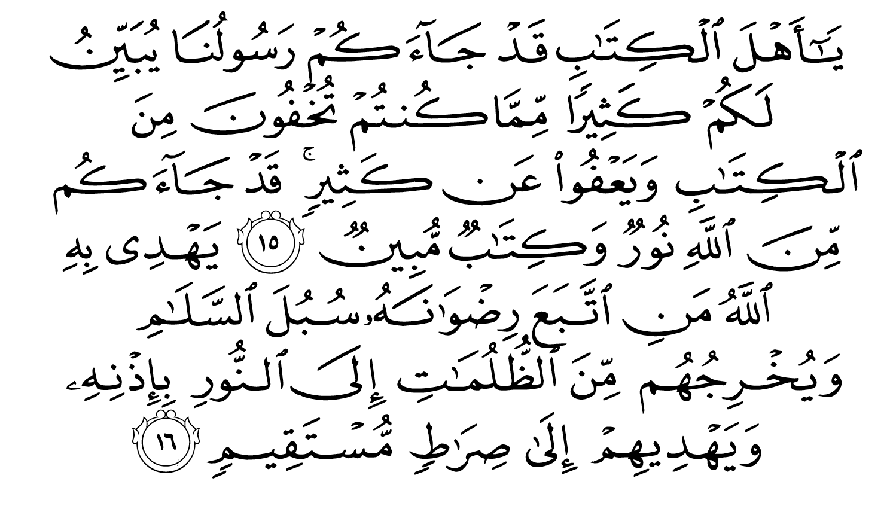
Allah SWT berfirman
dalam surah Al-Maidah, ayat 15-16:

Slide 9
Maksudnya : Wahai Ahli Kitab! Sesungguhnya telah datang kepada kamu Rasul Kami yang menerangkan kepadamu banyak dari isi Kitab yang telah kamu sembunyikan, dan ia memaafkan kamu banyak perkara. Sesungguhnya telah datang kepadamu cahaya dari Allah, dan sebuah Kitab yang jelas keterangannya. Dengan (Al-Qur'an) itu, Allah menunjukkan jalan-jalan keselamatan kepada sesiapa yang mengikut keredhaan-Nya, dan Tuhan keluarkan mereka dari gelap gelita kepada cahaya yang terang-benderang, dengan izin-Nya; dan (dengannya juga) Tuhan menunjukkan mereka ke jalan yang lurus.

Slide 10
Menerusi perutusan Baginda SAW ini,
Umat Islam telah faham tentang kebenaran dan kebatilan, baik dan buruk, keadilan dan kezaliman. Mereka mengorak langkah membangun ketamadunan yang sebenar; membentuk kesempurnaan hidup di dunia dan akhirat, berpandukan kitab suci Al-Quran dan sunnah Rasulullah SAW, sehinggalah petunjuk Islam melimpahkan rahmat ke seluruh alam.

Slide 11
Zaman kini ialah
Era yang digembar gemburkan sebagai era moden dan era kemajuan, namun pembelaan sebenar kepada kemanusiaan tidak lagi berlaku. Pembelaan kemanusiaan tidak pun dihulurkan secara bersungguh-sungguh kepada negara-negara mundur dan miskin, apatah lagi kepada negara umat Islam yang diceroboh

Slide 12
Begitu juga,
Pertubuhan Bangsa-bangsa Bersatu, yang kononnya ditubuhkan untuk membela umat manusia sejagat, tetapi realitinya hanya berkhidmat kepada kepentingan kuasa besar dan sekutunya sahaja

Slide 13
Kalaulah berdepan dengan kesilapan negara-negara umat Islam,
Pertubuhan Bangsa-bangsa Bersatu tangkas bertindak seperti harimau yang garang, sebaliknya apabila berhadapan dengan jenayah negara-negara berkepentingan seperti Amerika dan negara Yahudi, ia hanya mampu beraksi seperti harimau sarkas sahaja. Kuat mengaum, tapi terantai dalam sangkar.

Slide 14
Sejarah hitam yang berlaku di Afghanistan dan Iraq, serta apa yang sedang berlaku di bumi Palestin jelas menunjukkan hakikat pahit ini.
Umat Islam hendaklah sedar dan insaf bahawa mereka perlu berdikari. Tidak perlulah mereka menggantung harapan penuh kepada umat yang lain.

Slide 15
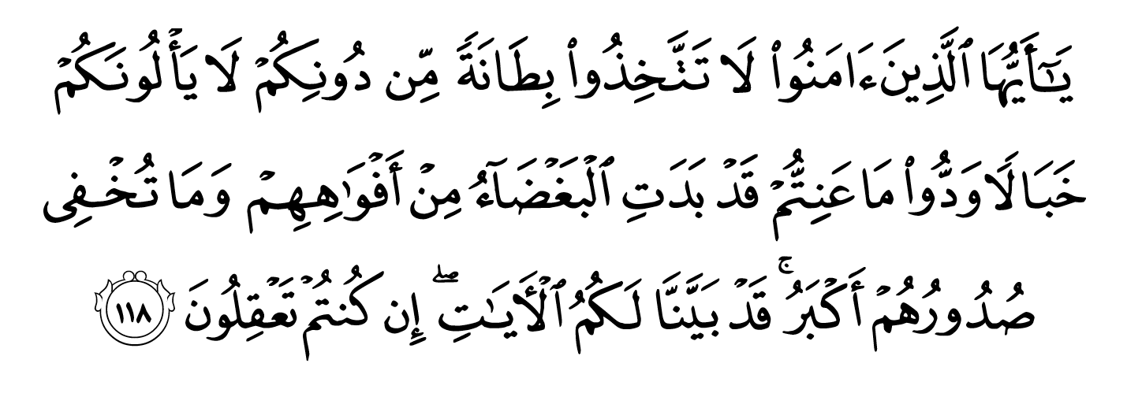
Firman Allah SWT
dalam surah Ali Imran, ayat 118
Maksudnya : Wahai orang-orang yang beriman! Janganlah kamu ambil orang yang bukan dari kalangan kamu menjadi 'orang dalam' (yang dipercayai). Mereka tidak akan berhenti-henti berusaha mendatangkan bencana kepada kamu. Mereka sukakan apa yang menyusahkan kamu. Telahpun nyata (tanda) kebencian mereka pada pertuturan mulutnya, dan apa yang disembunyikan oleh hati mereka lebih besar lagi. Sesungguhnya telah kami jelaskan kepada kamu keterangan-keterangan itu jika kamu (mahu) memahaminya.

Slide 16
Persoalannya,
Mengapa umat Islam pada satu ketika dahulu begitu hebat, tetapi kini bertukar menjadi lemah.

Slide 17
Seorang ahli fikir Islam Syakib Arsalan, telah mengupas fenomena ini. Menurut beliau, orang Islam kini menjadi mundur, antaranya adalah disebabkan oleh faktor-faktor ini:
1
Kurangnya penghayatan isi kandungan ajaran Islam. Umat Islam tidak lagi mengkaji khazanah dan mutiara-mutiara kehidupan yang terdapat di dalam al-Quran secara sebenar.

Slide 18
2
Kebanyakan umat Islam sekarang kurang berkemahiran di dalam penguasaan ilmu pengetahuan.
3
Kemerosotan akhlak. Akhlak umat Islam masa kini merosot dan pada tahap yang membimbangkan, seperti tidak amanah, mementingkan diri sendiri, bekerja sambil lewa dan sebagainya.

Slide 19
4
Tidak berani membuat perubahan, bahkan lebih selesa mengikut telunjuk dan bergantung kepada pihak asing.

Slide 20
Seruan Khatib
Justeru, insaflah bahawa perjuangan kita hari ini bukanlah dengan hanya sekadar kata-kata atau semangat sahaja. Sama ada umat, mahupun para pemimpin Islam, kita semua perlu bersiap sedia memperkemaskan diri ke arah mempertahankan kehormatan maruah ummah dan kedaulatan negara kita,

Slide 21
Seruan Khatib
Seterusnya membela negara umat Islam yang lain, dengan sehabis mampu yang boleh. Jauhilah dari bertelagah sesama sendiri, kukuhkan perpaduan dan kesatuan ummah dalam kalangan kita.

Slide 22
Seruan Khatib
Ingatlah, tiada sesiapa yang akan mempertahankan umat Islam, sekiranya umat Islam sendiri tidak mempertahankan diri mereka. Namun, berdasarkan situasi kita hari ini, ternyata kita berada dalam keadaan yang lemah untuk mempertahankan diri sendiri. Kerana itulah, Islam menggesa umatnya supaya melengkapkan diri dengan segala bentuk kekuatan, bagi menghadapi sebarang ancaman musuh pada bila-bila masa.

Slide 23
أعُوذُ بِاللهِ مِنَ الشَّيْطَانِ الرَّجِيمِ
Yang bermaksud : “Dan sediakanlah untuk menentang mereka (musuh yang menceroboh) segala jenis kekuatan yang dapat kamu sediakan dan dari pasukan-pasukan berkuda yang lengkap sedia, untuk menggerunkan dengan persediaan itu musuh Allah dan musuh kamu serta musuh-musuh yang lain dari mereka yang kamu tidak mengetahuinya, sedang Allah mengetahuinya. Dan apa sahaja yang kamu belanjakan pada jalan Allah akan disempurnakan balasannya kepada kamu, dan kamu tidak akan dianiaya.
(Surah Al-Anfal : 60)

Slide 24
بَارَكَ اللهُ لِيْ وَلَكُمْ فِي الْقُرْآنِ الْعَظِيْمِ،
وَنَفَعَنِيْ وَإِيَّاكُمْ بِمَا فِيْهِ مِنَ الآيَاتِ وَالذِّكْرِ الْحَكِيْمِ،
وَتَقَبَّلَ مِنِّيْ وَمِنْكُمْ تِلَاوَتَهُ إِنَّهُ هُوَ السَّمِيْعُ الْعَلِيْمُ،
أَقُوْلُ قَوْلِيْ هَذَا وَأَسْتَغْفِرُ اللهَ الْعَظِيْمَ لِيْ وَلَكُمْ،
وَلِسَائِرِ المُسْلِمِينَ وَالمُسْلِمَاتِ وَالمُؤْمِنِينَ وَالمُؤْمِنَاتِ،
فَاسْتَغْفِرُوْهُ، إِنَّهُ هُوَ الْغَفُوْرُ الرَّحِيْمُ.

Slide 25
Doa Antara Dua Khutbah
آمِينَ ، يَا مُوَفِّقَ الطَّائِعِينَ
وَفِّقنَا لِطَاعَتِكَ أَجمَعِينَ
وَتُب عَلَينَا وَعَلَى المُسلِمِينَ
وَاغفِر ذَنبَ مَن يَقُولُ: «أَستَغفِرُ اللهَ» العَظِيمَ
وَنَستَغفِرُ اللهَ

Slide 26
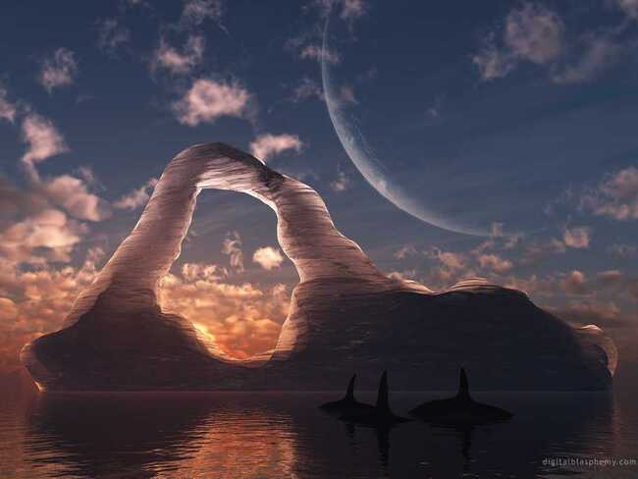
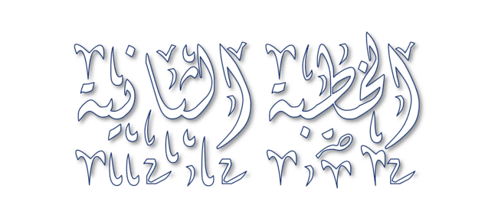

Slide 27
Pujian Kepada Allah S.W.T.
الْحَمْدُ لِلّٰهِ
Segala puji-pujian hanya
bagi Allah S.W.T.

Slide 28
Syahadah
وَأَشْهَدُ أَن لَّا إِلٰهَ إِلَّا اللهُ وَحْدَهُ لَا شَرِيْكَ لَهُ، وَأَشْهَدُ أَنَّ سَيِّدَنَا مُحَمَّدًا عَبْدُهُ وَرَسُوْلُهُ.
Dan aku bersaksi bahawa sesungguhnya tiada tuhan melainkan Allah, Yang Maha Esa, tiada sekutu bagi-Nya, dan juga aku bersaksi bahawa junjungan kami (Nabi) Muhammad (S.A.W) hamba-Nya dan rasul-Nya.

Slide 29
Selawat Ke Atas
Nabi Muhammad S.A.W
اللّٰهُمَّ صَلِّ وَسَلِّمْ وَبَارِكْ عَلَى سَيِّدِنَا مُحَمَّدٍ، وَعَلَى آلِهِ وَأَصْحَابِهِ أَجْمَعِيْنَ
Ya Allah, cucurilah rahmat, kesejahteraan dan keberkatan ke atas junjungan kami (Nabi) Muhammad (S.A.W) dan ke atas keluarganya dan sekalian para Sahabatnya.

Slide 30
Seruan Takwa
اتَّقُوا اللهَ فَقَدْ فَازَ الْمُتَّقُوْنَ
Bertakwalah kepada Allah dengan sebenar-benarnya, sesungguhnya berjayalah orang-orang yang bertaqwa.

Slide 31
SERUAN KHATIB
Pereratkanlah hubungan sesama kita dengan saling menghormati, sayang menyayangi dan bantu-membantu antara satu sama lain. Mudah-mudahan kesatuan umat Islam akan lebih kukuh dan kesejahteraan akan dapat dikecapi bersama.

Slide 32
SERUAN KHATIB
Khatib juga ingin menyeru kepada sidang jumaat sekalian untuk meningkatkan kebersihan diri, makanan dan persekitaran, serta mengambil langkah keselamatan yang sesuai dengan kemungkinan berlakunya banjir mahupun penularan penyakit merbahaya.

Slide 33
SERUAN KHATIB
Sama-samalah kita memperbanyakkan doa memohon agar Allah melindungi diri, ahli keluarga, serta rakyat di negeri ini dan negara kita dari segala musibah, wabak penyakit dan apa jua bencana.

Slide 34
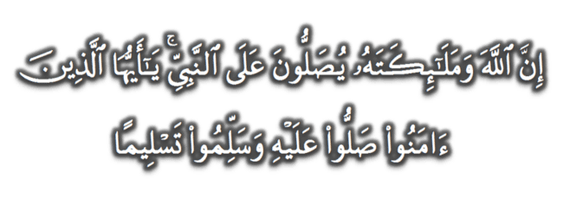
Seruan
Memperbanyakkan ucapan selawat dan salam kepada Rasulullah SAW
(Surah Al-Ahzab : Ayat 56)
“Sesungguhnya Allah Taala Dan Para MalaikatNya Sentiasa Berselawat Ke Atas Nabi (Muhammad).
Wahai Orang-orang Beriman! Berselawatlah Kamu
Ke Atasnya Serta Ucapkanlah Salam Sejahtera Dengan Penghormatan Ke Atasnya Dengan Sepenuhnya”.

Slide 35
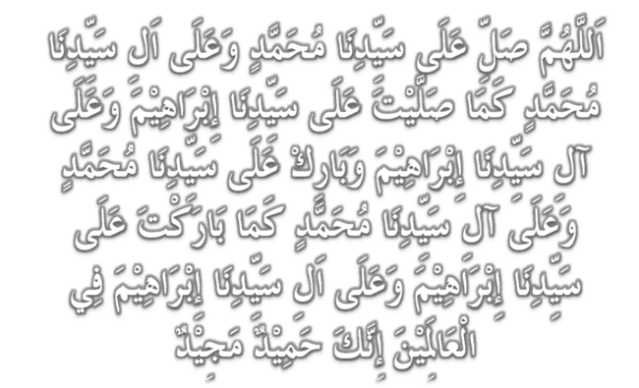
Selawat

Slide 36
DOA
اللّٰهُمَّ اغْفِرْ لِلْمُؤْمِنِيْنَ وَالْمُؤْمِنَاتِ، وَالمُسْلِمِيْنَ وَالْمُسْلِمَاتِ الأَحْيَاءِ مِنْهُمْ وَالأَمْوَات،
إِنَّكَ سَمِيْعٌ قَرِيْبٌ مُجِيْبُ الدَّعَوَات.
اللّٰهُمَّ ادْفَعْ عَنَّا الْبَلاءَ وَالْوَبَاءَ وَالْفَحْشَاءَ
مَا لا يَصْرِفُهُ غَيْرُكَ

Slide 37
DOA
اللّٰهُمَّ إِنَّا نَعُوذُ بِكَ مِنَ البَرَصِ وَالْجُنُونِ وَالْجُذَامِ وَمِن سَيِّئِ الأَسْقَامِ.
اللّٰهُمَّ اشْفِ مَرْضَانَا وَارْحَمْ مَّوْتَانَا، وَالْطُفْ بِنَا فِيمَا نَزَلَ بِنَا

Slide 38
Ya Allah…
Peliharakanlah
Kebawah Duli Yang Maha Mulia Raja Kami
Al-Wathiqu Billah Sultan Mizan Zainal Abidin Ibni Al-Marhum Sultan Mahmud
Al-Muktafi Billah Shah,
Limpahkanlah RahmatMu Untuk Baginda,
Juga Untuk Sultanah Nur Zahirah
Sultanah Terengganu
Dan Peliharakanlah Putera Puteri,
Ahli Keluarga, Keturunan dan Kerabat Baginda

Slide 39
Ya Allah…
Peliharakanlah Para Ulama’,
Semua Pembesar, Hakim-Hakim,
Pegawai Kerajaan dan Rakyat Jelata Baginda
Dari Kalangan Orang Islam dan
Mereka Yang Beriman Lelaki dan Perempuan
Di Dunia dan Akhirat Dengan Segala RahmatMu,
Wahai Allah Yang Maha Penyayang.
Ya Allah…
Peliharakanlah Juga Raja Muda Kami
Tengku Muhammad Ismail Ibni
Al-Wathiqu Billah Sultan Mizan Zainal Abidin

Slide 40
DOA
اللَّهُمَّ أَعِزَّ الإِسْلاَمَ وَالْمُسْلِمِيْنَ، وَأَذِلَّ الْمُعْتَدِيْنَ الظَّالِمِيْنَ، وَدَمِّرْ أَعْدَائَكَ أَعْدَاءَ الدِّيْنَ، وَانْصُرْنَا عَلَيْهِمْ يَا رَبَّ الْعَالَمِيْنَ
اللَّهُمَّ انْصُرْ إِخْوَانَنَا الْمُسْلِمِيْنَ وَالْمُجَاهِدِيْنَ فِيْ فَلَسْطِيْن وَفِيْ كُلِّ مَكَانٍ.

Slide 41
DOA …
Ya Allah, Ya Rahman, Ya Rahim
Kurniakanlah ganjaran pahala yang berterusan kepada pembayar- pembayar zakat yang telah menunaikan zakat melalui Majlis Agama Islam dan Adat Melayu Terengganu (MAIDAM) serta berkatilah dan rahmatilah segala harta- harta mereka yang berbaki. Kami memohon kepada-Mu agar harta- harta kami menjadi harta-harta yang bersih dan jadikanlah zakat kami ini sebagai saham buat kami di akhirat kelak.

Slide 42
DOA …
Ya Allah,
Jadikanlah negeri ini negeri yang aman, maju lagi diberkati. Bukakanlah pintu-pintu rezeki dari segala penjuru. Kurniakanlah kepada kami nikmat kesejahteraan yang berterusan. Jauhkanlah negeri kami ini daripada segala malapetaka, musibah dan apa jua kemurkaan-Mu.

Slide 43
DOA …
Ya Allah,
Anugerahkan pertolongan dan bantuanMu untuk saudara kami di Palestin. Berikanlah ketabahan dan kekuatan kepada saudara kami di sana dalam menghadapi kekejaman rejim zionis. Peliharakanlah bumi Baitul Maqdis dan seluruh saudara kami di sana.
Amin Ya Rabbal alamin

Slide 44
DOA PENUTUP…
رَبَّنَا آتِنَا فِي الدُّنْيَا حَسَنَةً وَفِي الآخِرَةِ حَسَنَةً
وَقِنَا عَذَابَ النَّارِ
Kurniakanlah Kepada Kami Kebaikan Di Dunia Dan Kebaikan Di Akhirat Serta Hindarilah Kami Dari Seksaan Neraka
وَصَلَّى اللهُ عَلىَ سَيِّدِنَا مُحَمَّدٍ وَعَلىَ آلِهِ وَصَحْبِهِ وَسَلَّمْ.
وَالْحَمْدُ للهِ رَبِّ الْعَالَمِيْنَ

Slide 45
عِبَادَ اللهِ!
اُذْكُرُوْا اللهَ الْعَظِيْمَ يَذْكُرْكُمْ،
وَاشْكُرُوْهُ عَلَى نِعَمِهِ يَزِدْكُمْ،
وَلَذِكْرُ اللهِ أَكْبَرُ، وَاللهُ يَعْلَمُ مَا تَصْنَعُوْنَ

Slide 46
قُوْمُوْا إِلَى صَلاتِكُمْ،
يَرْحَمْكُمُ الله

